Slide 1
Arvot ja asenteet

Slide 2
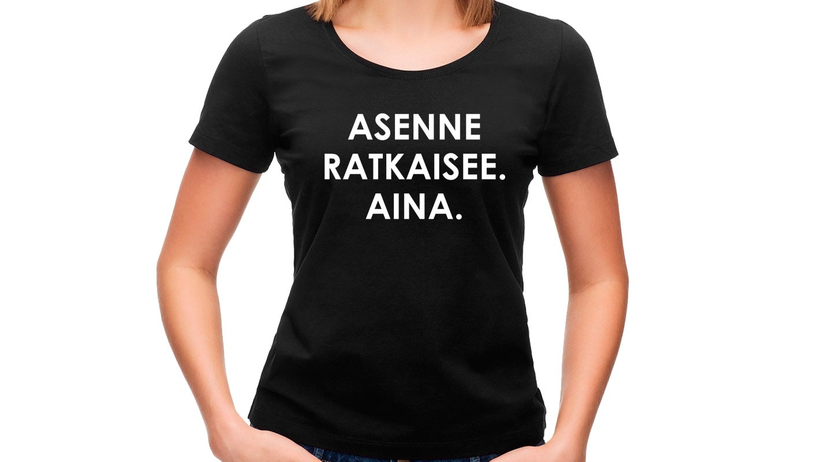
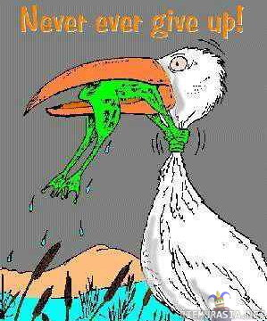
Arvot
Henkilökohtaisia ja ainutlaatuisia
Osoittavat tietä pitkäkestoiseen onnellisuuteen
Liittyvät kutsumukseen ja merkityksen kokemiseen
Yhdistävät sydämen ja mielen
Liittävät meidät ympäristöön
Motivoivat

Slide 3
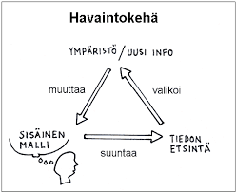
Asenteet
Mielenlaatu ja suhtautumistapa
Muodostuvat isoiksi skeemoiksi
Psyykkisiä (kognitio+tunne+motivaatio)
Toimintamalleja
Opittuja/omaksuttuja
Omia asenteita voi tarkastella ja uudelleenohjata pienin askelin

